Slide 1
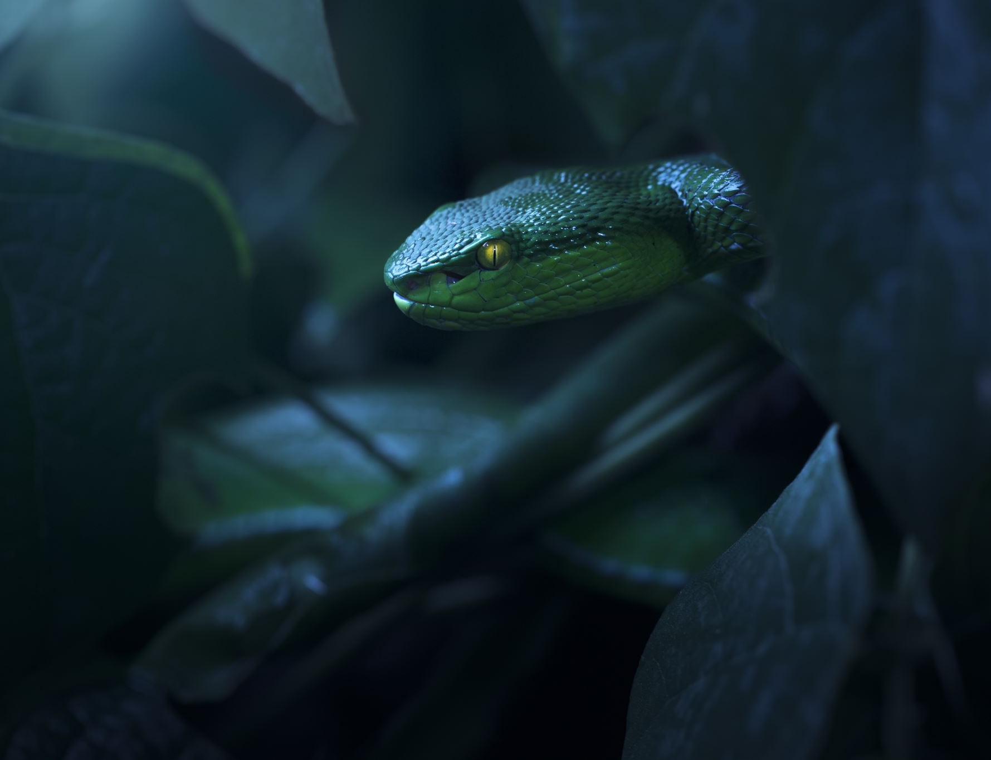
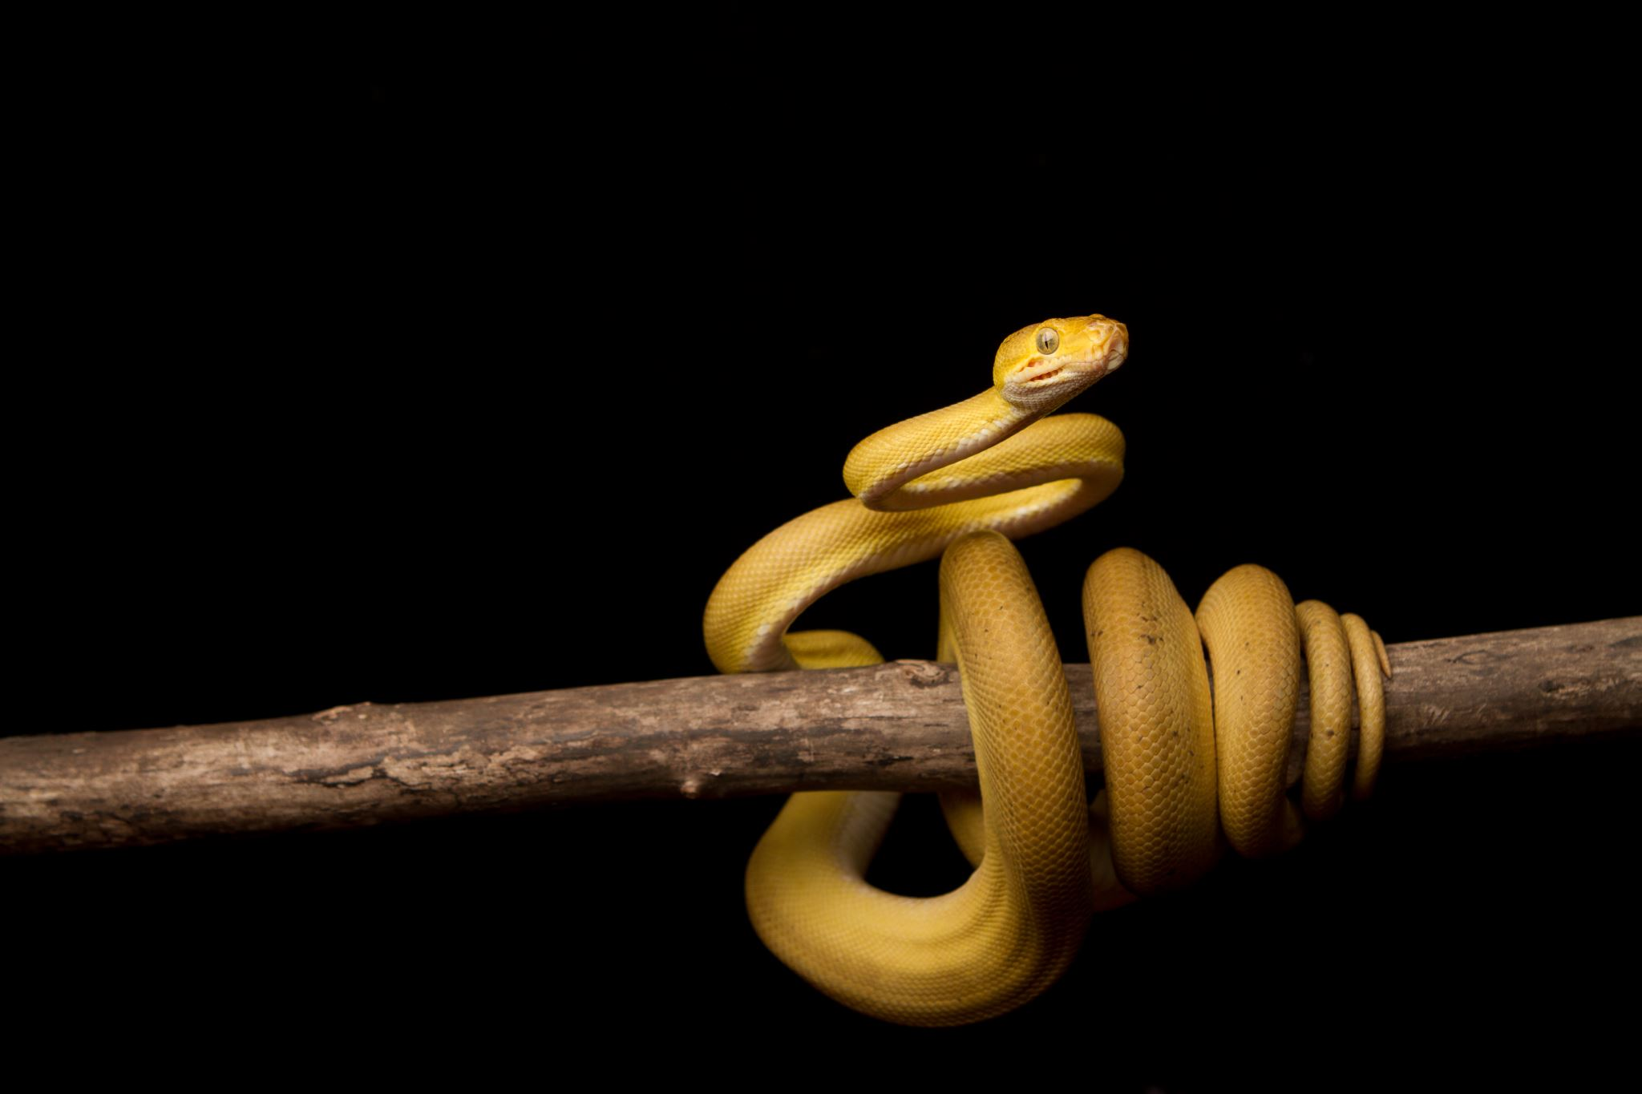
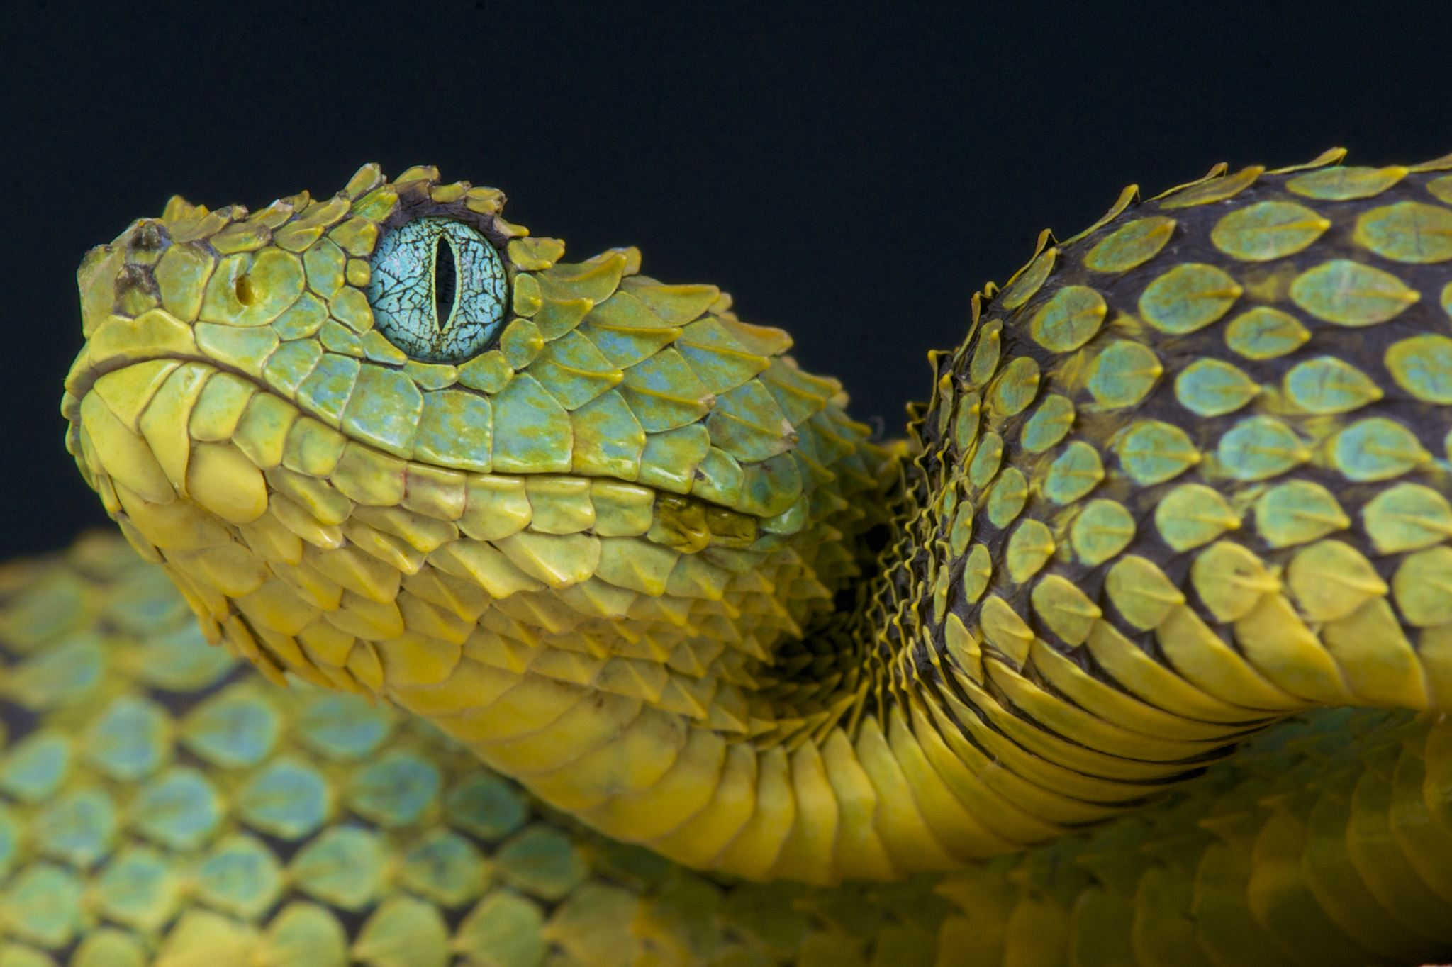
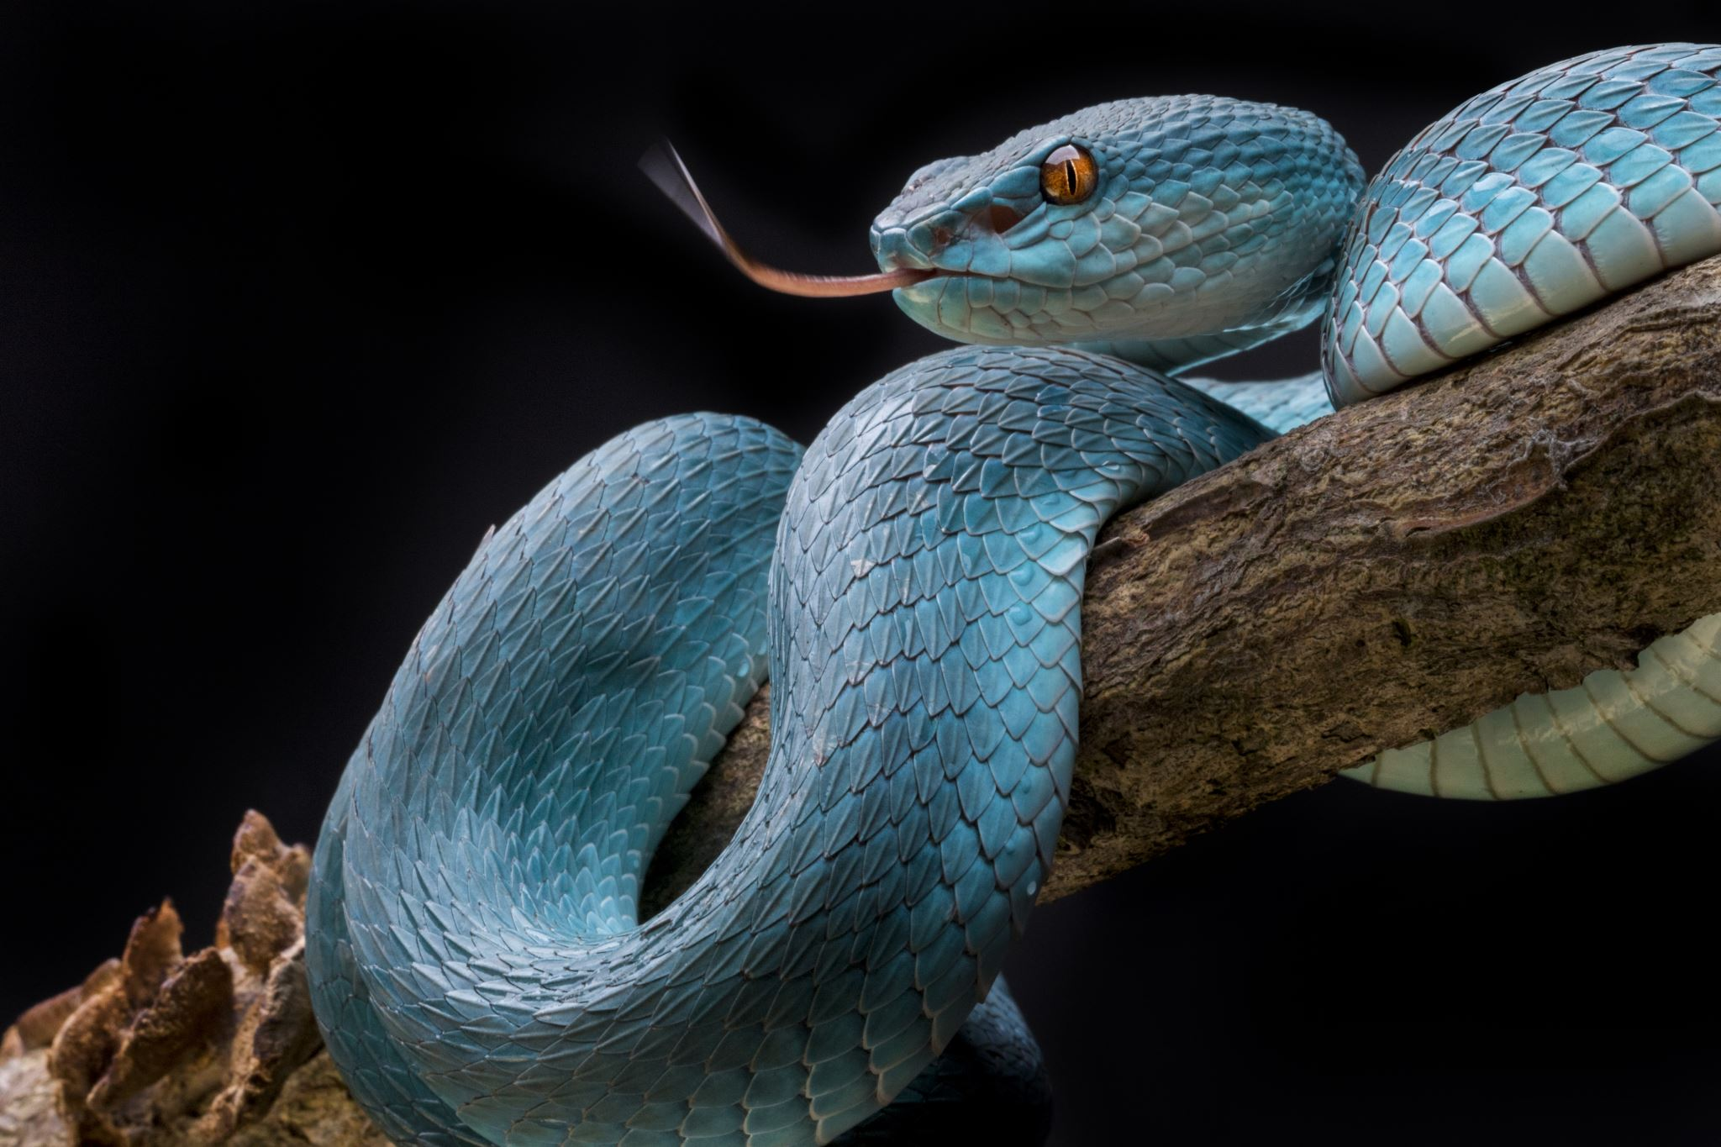
Богданова Анастасия Андреевна 3 "В" класс
Тема:
Змеи нашего региона

Slide 2
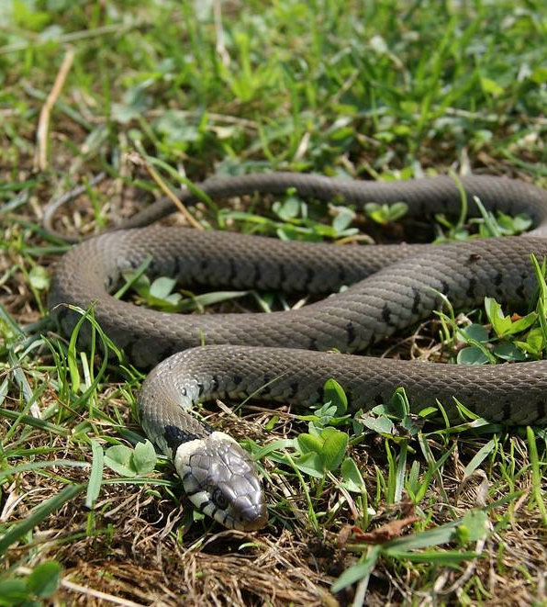
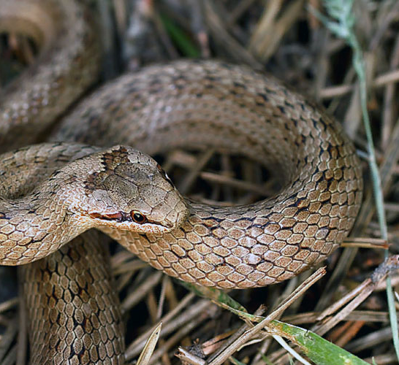
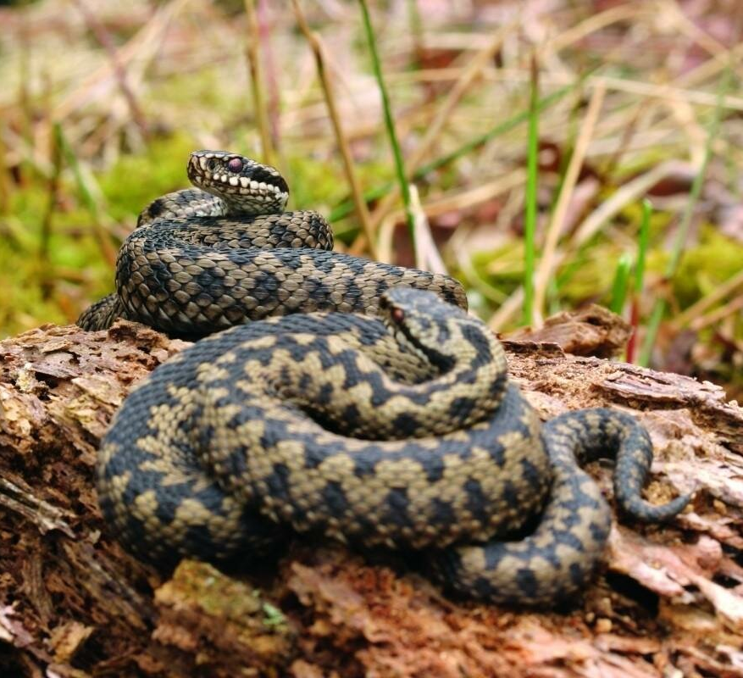
Змеи нашего региона: гадюка, медянка и уж.
Ядовитые:
Гадюка обыкновенная.
Не ядовитые:
Уж обыкновенный
Медянка обыкновенная

Slide 3
Укус гадюки опасен, в том числе и из-за аллергических реакций. При укусе возникают: сильный отек, головокружение, нарушение работы внутренних органов.

Slide 4
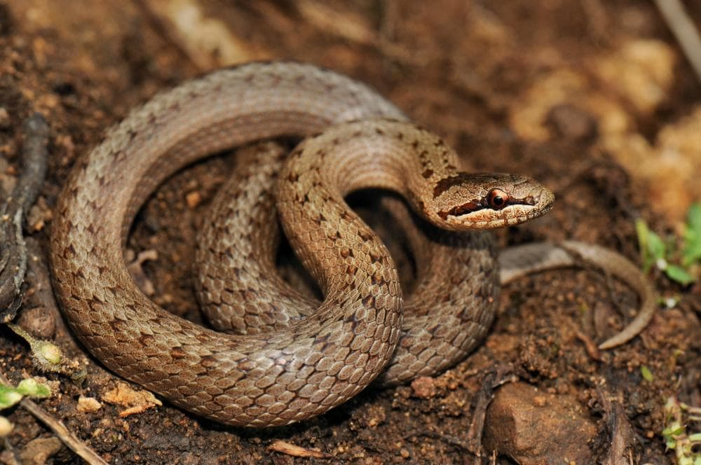
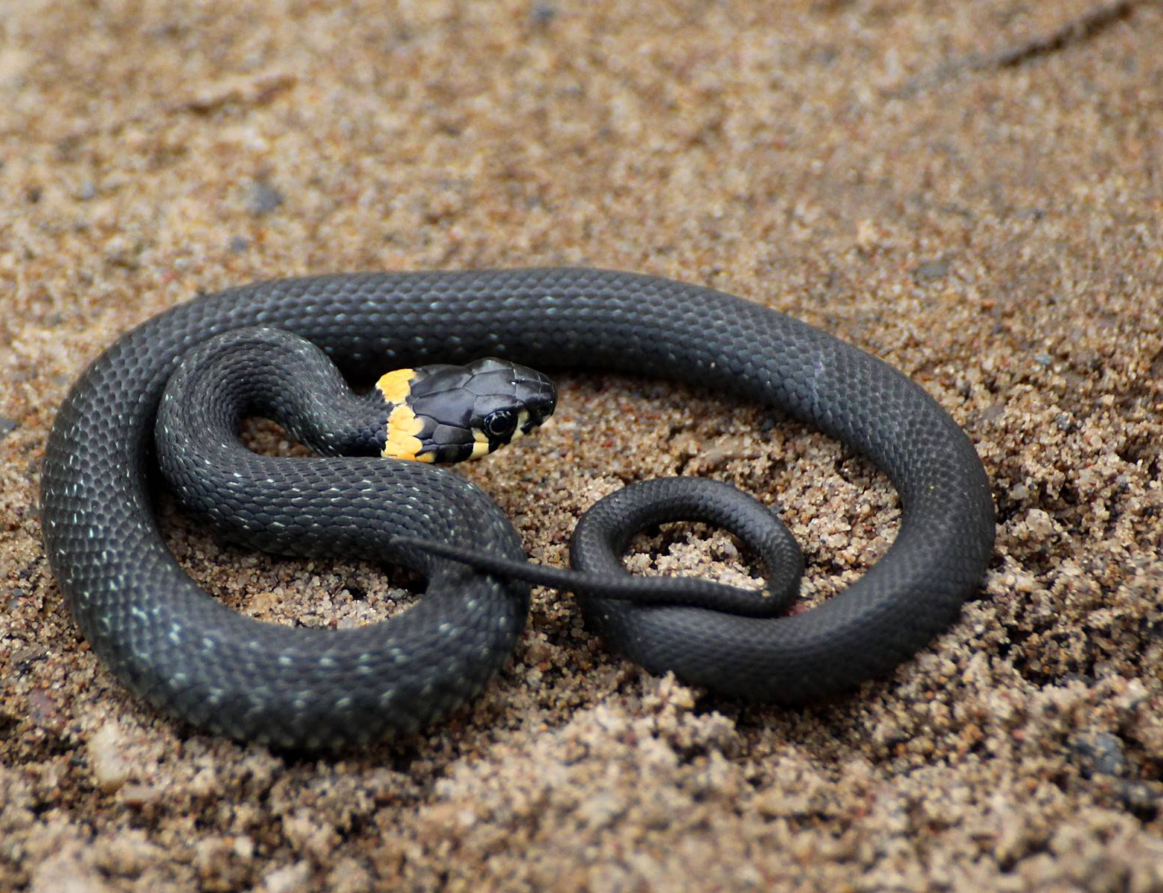
Уж обыкновенный и медянка обыкновенная - не ядовитые змеи. Их укус для человека не опасен.

Slide 5
Что делать если укусила змея?
Как можно быстрее обратиться к врачу.
Надо снять: браслеты, часы и т.д., потому что возможно у вас появится отёк.
Можно не туго забинтовать рану или место укуса.
Ни в коем случае нельзя отсасывать яд.
Нельзя нервничать, потому что ваш пульс ускорится и яд быстрее распространится по телу.
Нельзя прижигать рану.
Нельзя накладывать жгут.

Slide 6
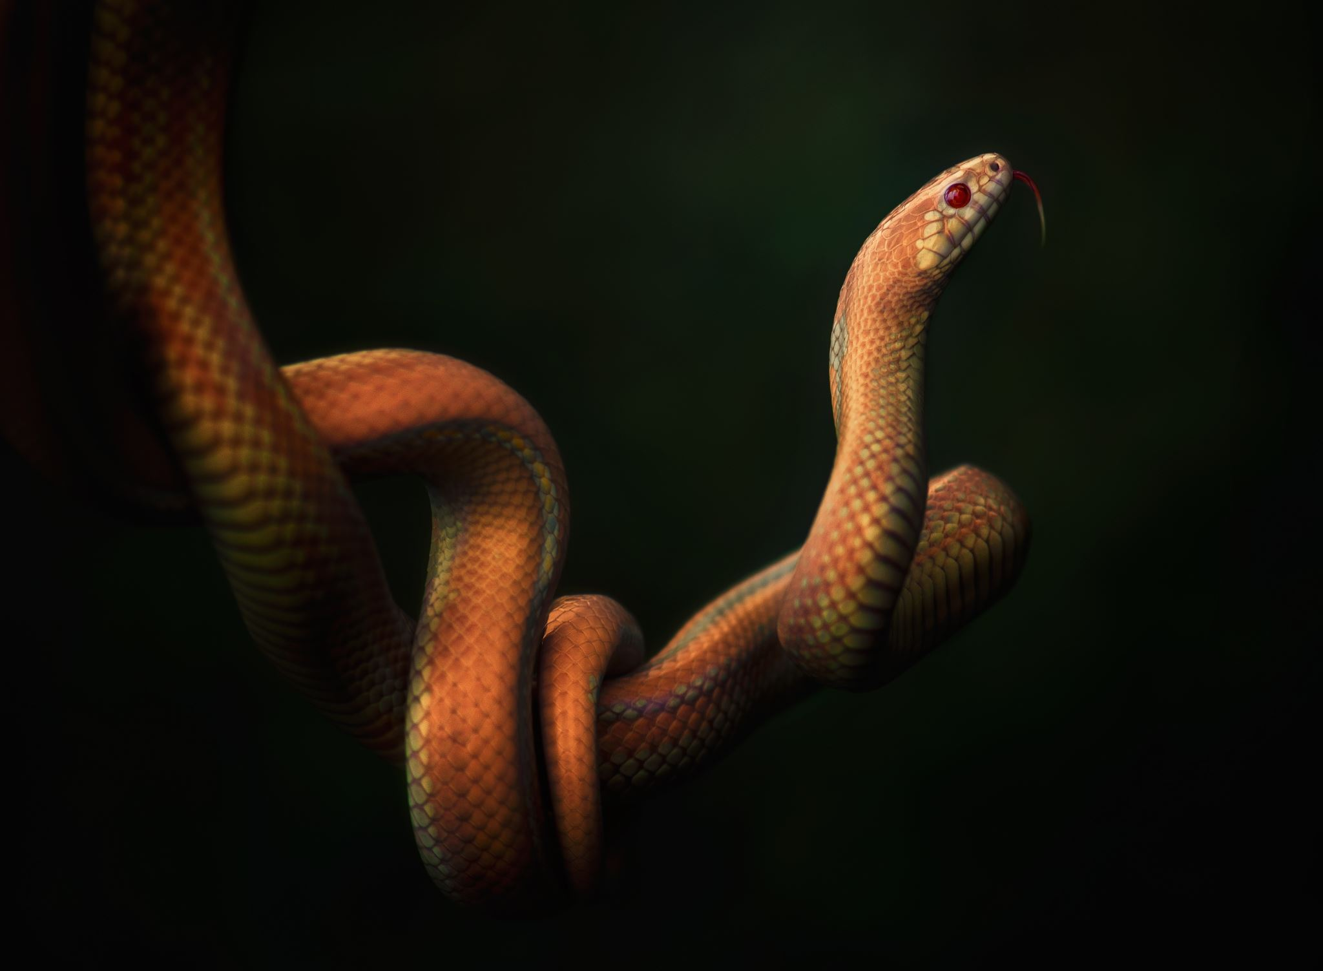
Берегитесь этих созданий! Если идёте в лес, то одевайте резиновые сапоги и берите с собой палку для проверки травы перед собой. Будьте внимательны!

Slide 7
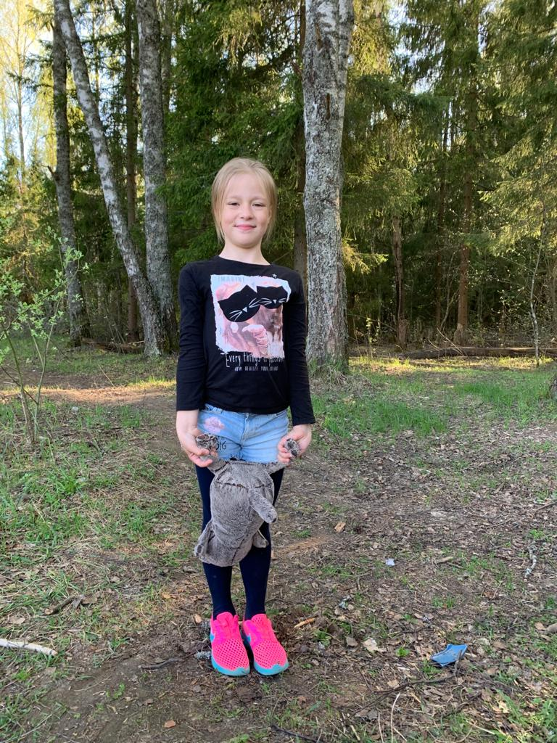
Спасибо за внимание!

